Slide 1
Fitnesse
Exercices

Slide 2
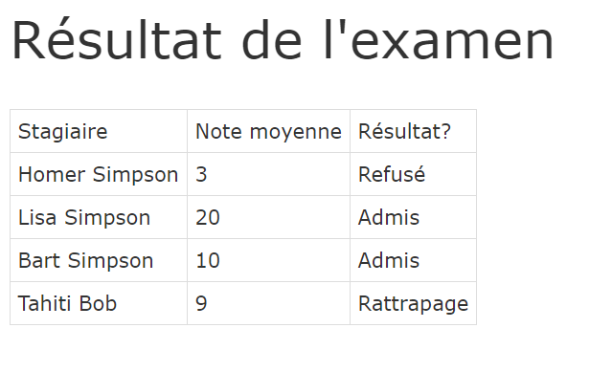
Chapitre 2

Slide 3
Chapitre 3
Créer une page static à la racine: Gestion des stagiaires
Ajouter un page Notation
Ajouter une suite de test à ce subWiki: Suite de tests de la notation
Ajouter une page de test : Test Résultat Examen
Reprendre le table Résultat Examen dans un tests
Ajouter une baseline intégrant les valeurs limite pour les différents cas de résultat
Ajouter une page de test du calcul de la moyenne
Ajouter une table de script de test « CalculMoyenneModule » pour tester le calcul de la moyenne pour le module Java
On ouvre une fiche Stagiaire
On ajoute 3 notes du module Java
On vérifie le calcul de la moyenne du module
Ajouter une table libre « Notes Modules Stagiaire » pour tester le calcul de la moyenne des modules pour un stagiaire

Slide 4
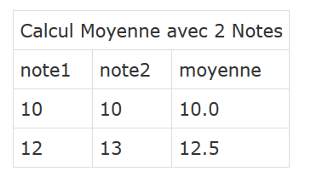
Chapitre 4
Implémenter les tests de la suite du chapitre du suivant
Intégrer un scénario avec le script de test

Slide 5
Chapitre 5
Implémenter les tests de la suite du chapitre du suivant
Intégrer un scénario avec le script de test

